Slide 1

LA FAMILIA IGLESIA DOMÉSTICA

Slide 2

“Familia Iglesia Domestica”
¿Que significa?
¿Que queremos decir con esto?
Familia Cristiana centro de reflexión
y objetivo de programas Pastorales.

Slide 3

(Dicc. LE)
Familia: Grupo de personas emparentadas entre sí que viven juntas, lo que lleva
implícito los conceptos de parentesco y convivencia
( Humanidades)
Familia es el conjunto de personas unidas por vínculos de matrimonio,
parentesco o adopción.
(Social)
Institución formada por personas unidas por vínculos de sangre o no,
relacionados con ellos en virtud de intereses económicos, religiosos o de ayuda,
que constituyen una unión estable, pública y voluntaria.
(Jurídico)
Comunidad de personas basada en el matrimonio o convivencia formado por los
padres y sus descendientes de un tronco común y que se relacionan entre si por
el matrimonio civil.
Familia Iglesia Católica
La familia se define como “la sociedad natural en que el hombre y la mujer son
llamados al don de sí en el amor y en el don de la vida”
El matrimonio y la familia contienen dentro de sí todos los valores humanos
necesarios para construir y reconstruir una sociedad.

Slide 4
Nuevas definiciones de familia
La ideología del género y la cultura del descarte, propone nuevas definiciones de familia, haciendo que las nuevas generaciones cuestionen su verdadero rol en la sociedad. Por esto, es de vital importancia trabajar en la formación de familias con bases sólidas y éticas donde el concepto quede claro para cada uno de sus miembros.

Slide 5
Cristo quiso nacer en el seno de una familia
“La Sagrada Familia”
La iglesia Domestica no es otra cosa que “la familia de Dios” (Cf 1655 -1656 catecismo de la iglesia
católica )
En sus Orígenes, el núcleo de la iglesia era constituida
por los que habían creído y querían que sus hijos y toda su
casa, fuera salvada (Cf Hch 18,8)

Slide 6
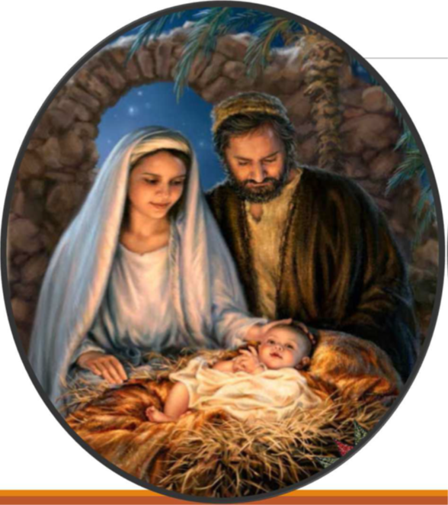
(Cf 1655 -1656 catecismo de la iglesia católica )
1655 Cristo quiso nacer y crecer en el seno de la Sagrada Familia de José y de María. La Iglesia no es otra cosa que la "familia de Dios". Desde sus orígenes, el núcleo de la Iglesia estaba a menudo constituido por los que, "con toda su casa", habían llegado a ser creyentes (cf Hch 18,8). Cuando se convertían deseaban también que se salvase "toda su casa" (cf Hch 16,31; 11,14). Estas familias convertidas eran islotes de vida cristiana en un mundo no creyente.
1656 En nuestros días, en un mundo frecuentemente extraño e incluso hostil a la fe, las familias creyentes tienen una importancia primordial en cuanto faros de una fe viva e irradiadora. Por eso el Concilio Vaticano II llama a la familia, con una antigua expresión, Ecclesia domestica (LG 11; cf. FC 21). En el seno de la familia, "los padres han de ser para sus hijos los primeros anunciadores de la fe con su palabra y con su ejemplo, y han de fomentar la vocación personal de cada uno y, con especial cuidado, la vocación a la vida consagrada" (LG 11).

Slide 7
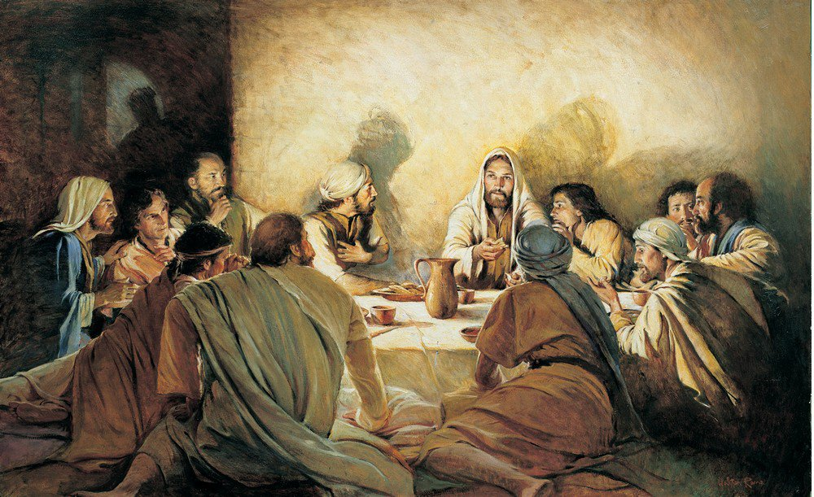
Jesús predicaba en Templos,
Sinagogas y Casas Familiares

Slide 8
LOS PRIMEROS CRISTIANOS Y EL TERMINO
“IGLESIA DOMESTICA”

Slide 9
La iglesia tiene la misión de salvar al mundo
Por Jesucristo y su espíritu Santo

Slide 10
Sacramentos: signos sensibles, accesibles a nuestra humanidad,
a través de los cuales Cristo actúa y nos comunica su gracia.

Slide 11

CARÁCTER CRISTOLÓGICO, DIMENSIÓN SACRAMENTAL
Engendra,
Educa y
Edifica
Engendra,
Educa y
Edifica
POR LA GRACIA DE LOS SACRAMENTOS, SE
CONFIRMA LA ECLESIALIDAD DEL MATRIMONIO

Slide 12
Concilio Vaticano II
• DOS MIL PADRES
CONCILIARES PROCEDENTES DE TODAS
LAS PARTES DEL MUNDO.
• MIEMBROS DE OTRAS ORGANIZACIONES
RELIGIOSAS CRISTIANAS.
• LAICOS DE ETNIAS DIFERENTES.
EL OBJETIVO PRINCIPAL LA RELACIÓN ENTRE LA IGLESIA Y EL MUNDO MODERNO.
FUE CONVOCADO POR EL PAPA JUAN XXIII , FUE UNO DE LOS ACONTECIMIENTOS HISTÓRICOS QUE MARCARON EL SIGLO XX.
JUAN XXIII NO PUDO CONCLUIR ESTECONCILIO. LAS OTRAS TRES ETAPAS FUERON CONVOCADAS Y PRESIDIDAS POR SU SUCESOR, EL PAPA PABLO VI, HASTA SU CLAUSURA EL 8 DE DICIEMBRE DE 1965.

Slide 13
Concilio Ecuménico
Vaticano
II
Evangeli
Nuntiandi
“Lumen
Gentium”
Constitución
Dogmática
Familiaris
Consortio
Exhortación
apostólica
(49-50)
Exhortación
Apostólica
“Amoris
Laetitia”
APOSTOLICAM
ACTUOSITATEM
DECRETO
SOBRE EL APOSTOLADO
DE LOS LAICOS
“Constitución
Pastoral
Gaudium Et
Spes”
TRAS UN LARGO Y DURO TRABAJO, SE REDACTARON 16 DOCUMENTOS, CUYO CONJUNTO CONSTITUYE UNA TOMA DE CONCIENCIA DE LA SITUACIÓN ACTUAL DE LA IGLESIA Y DEFINE LAS ORIENTACIONES QUE SE IMPONEN.

Slide 14
1.- Fundamento de la misión salvífica de la Familia
Cristiana. Basada en el sacramento del Matrimonio, todos
los sacramentos tienen misión , pero es especial misión del
matrimonio (Don y Mandato, por los sacramentos,
Bautismo, confirmación y Matrimonio)
2.- Contenido Realidades de la Pareja,( Amor Unitivo y
Procreador, Unidad/exclusividad, indisolubilidad/Fidelidad
y Fecundidad)
3.- Modalidad Comunitaria, todos en la familia con sus
dones y carismas al servicio de la comunidad, siendo
escuela de humanidad (Acogida cordial, encuentro y
dialogo, disponibilidad desinteresada, servicio generosos y
solidaridad)
4,. Dimensión Eclesiástica (La familia Apostolado Laical de
los cónyuges y padres Cristianos, tiene necesidad de la
iglesia y la iglesia del apostolado de los matrimonios, y su
apostolado.

Slide 15
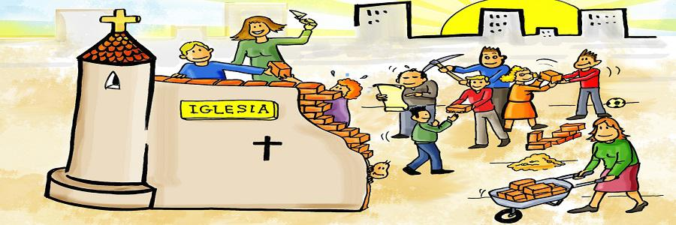
CONSTRUYAMOS LA IGLESIA TRABAJANDO DESDE LA FAMILIA

Slide 16
GRACIAS

